Slide 1
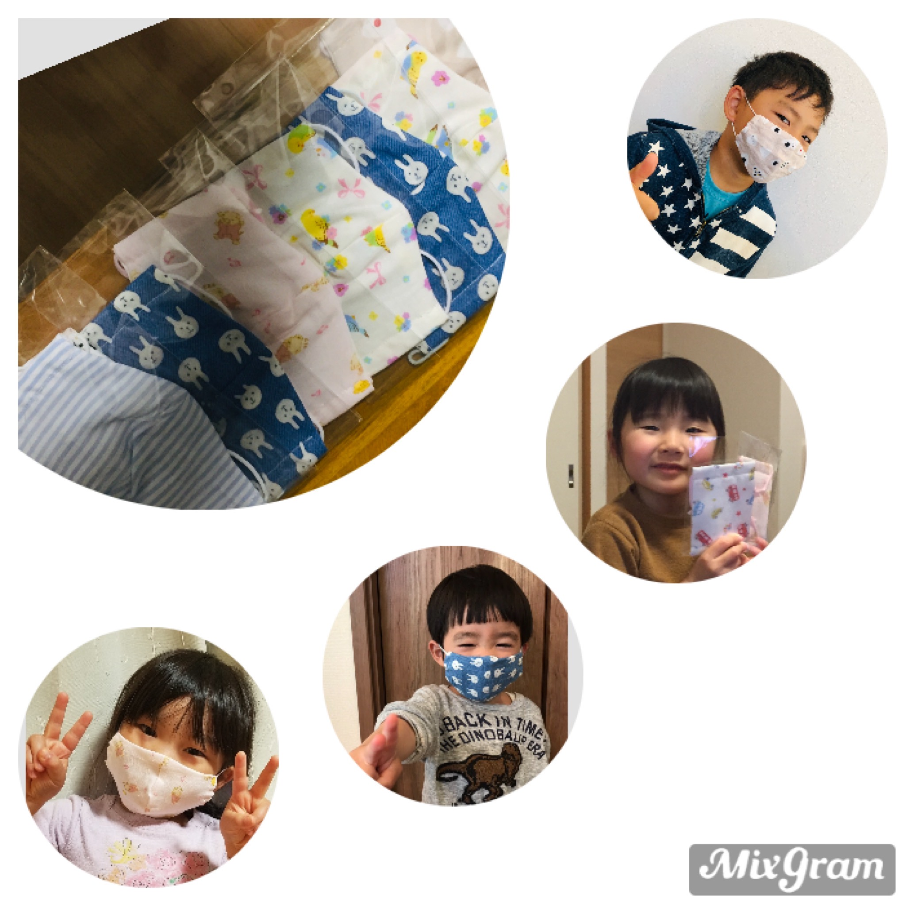
♡感謝♡
緑利用者様より
子供向けの手作りマスク頂きました。
1枚1枚心のこもったマスクありがとうございます。

